Slide 1
САМЫЙ УМНЫЙ
Викторина по роману Жюля Верна
«Дети капитана Гранта»

Slide 2
В презентации использованы фотографии из к/ф

Slide 3
ГЕРОИ | ЯЗЫК | ДЕТАЛИ | ГЕОГРАФИЯ | ИСПЫТАНИЯ
1 | 1 | 1 | 1 | 1
2 | 2 | 2 | 2 | 2
3 | 3 | 3 | 3 | 3
4 | 4 | 4 | 4 | 4
5 | 5 | 5 | 5 | 5

Slide 4
ГЕРОИ 1
Ему было тридцать два года «Он был высокого роста, с несколько суровыми чертами лица, но необыкновенно добрыми глазами. От него так и веяло поэзией горной Шотландии. Он слыл человеком исключительной отваги, предприимчивым и благородным. В своем графстве он поощрял все передовое, в душе же оставался страстным патриотом…и, участвуя в состязаниях Королевского Темзинского яхт-клуба, радел лишь о славе родной Шотландии

Slide 5
ГЕРОИ 2
«Ее красивое, немного утомленное лицо, ее глаза, видимо, пролившие уже немало слез, ее грустное, но не робкое выражение лица, ее бедная, но опрятная одежда – все располагало в ее пользу».

Slide 6
ГЕРОИ 3
«Это был высокий, сухощавый человек лет сорока. Он походил на длинный гвоздь с широкой шляпой. Голова у него была круглая, крепкая, лоб высокий, нос длинный, рот большой и выдающийся вперед подбородок. Глаза скрывались за огромными круглыми очками… Лицо у него было умное и веселое. /…/ На нем была дорожная фуражка, бархатные коричневые панталоны, той же материи куртка с бесчисленными карманами, которые были туго набиты всевозможными записными книжками…/…/ Через плечо у него болталась на ремне подзорная труба»

Slide 7
ГЕРОИ 4
«Он считался одним из лучших шкиперов Глазго. «Ему было тридцать лет. Несколько суровые черты лица его дышали мужеством и добротой. Ребенком он был взят в замок Малькольм-Касл. Семья Гленарван воспитала его и сделала из него прекрасного моряка. Он успел уже совершить несколько дальних плаваний, неоднократно давая доказательства энергии и хладнокровия».

Slide 8
ГЕРОИ 5
«Это был мужчина пятидесяти лет с правильными, спокойными чертами лица, дисциплинированный; он слыл за человека с прекрасным, ровным характером: скромный, молчаливый, мирный и добродушный, всегда со всем согласный, никогда не теряющий хладнокровия.» Он «не только проявлял храбрость на полях сражений и обладал обычной для военных физической мощью, свойственной людям большой мускульной силы, но, что было гораздо важнее, у него было нравственное мужество, сила духа».

Slide 9
ЯЗЫК 1
На котором языке был написан документ из бутылки.

Slide 10
ЯЗЫК 2
Что значит команда «Фок на гитовы»?

Slide 11
ЯЗЫК 3
Какой язык изучал Паганель?

Slide 12
ЯЗЫК 4
Имя какого известного писателя упоминается в романе при описании замка лорда Гленарвана?

Slide 13
ЯЗЫК 5
Что рассказывал Паганель своим спутникам, когда наводнение заставило забраться их на дерево?

Slide 14
ДЕТАЛИ 1
Чем было отбито горлышко бутылки с запиской?

Slide 15
ДЕТАЛИ 2
Как назывался корабль, на котором герои отправились в путешествие?

Slide 16
ДЕТАЛИ 3
При помощи чего Паганель разжег костер?

Slide 17
ДЕТАЛИ 4
Как называется татуировка, украшающая вождя маори?

Slide 18
ДЕТАЛИ 5
Что нашли матросы в рыбе-молот?

Slide 19
ГЕОГРАФИЯ 1
Какую реку отправлялся исследовать Паганель?

Slide 20
ГЕОГРАФИЯ 2
В каком направлении дуют муссоны в Индийском океане с октября по апрель?

Slide 21
ГЕОГРАФИЯ 3
Как назывался остров, на котором высадили Айртона?

Slide 22
ГЕОГРАФИЯ 4
По какой параллели продвигались путешественники в поисках капитана Гранта?

Slide 23
ГЕОГРАФИЯ 5
Куда первым делом отправились путешественники в поисках капитана Гранта?

Slide 24
ИСПЫТАНИЯ 1
Как Жак Паганель оказался на «Дункане»?

Slide 25
ИСПЫТАНИЯ 2
Какая птица чуть было не лишила жизни Роберта Гранта?

Slide 26
ИСПЫТАНИЯ 3
Кто принял решение вызвать на себя стаю волков, чтобы спасти путешественников?

Slide 27
ИСПЫТАНИЯ 4
Что помогло Джону Манглсу вывести «Дункан» из страшной бури в Индийском океане?

Slide 28
ИСПЫТАНИЯ 5
Какое испытание ожидало путешественников в Новой Зеландии?

Slide 29
ОТВЕТЫ

Slide 30
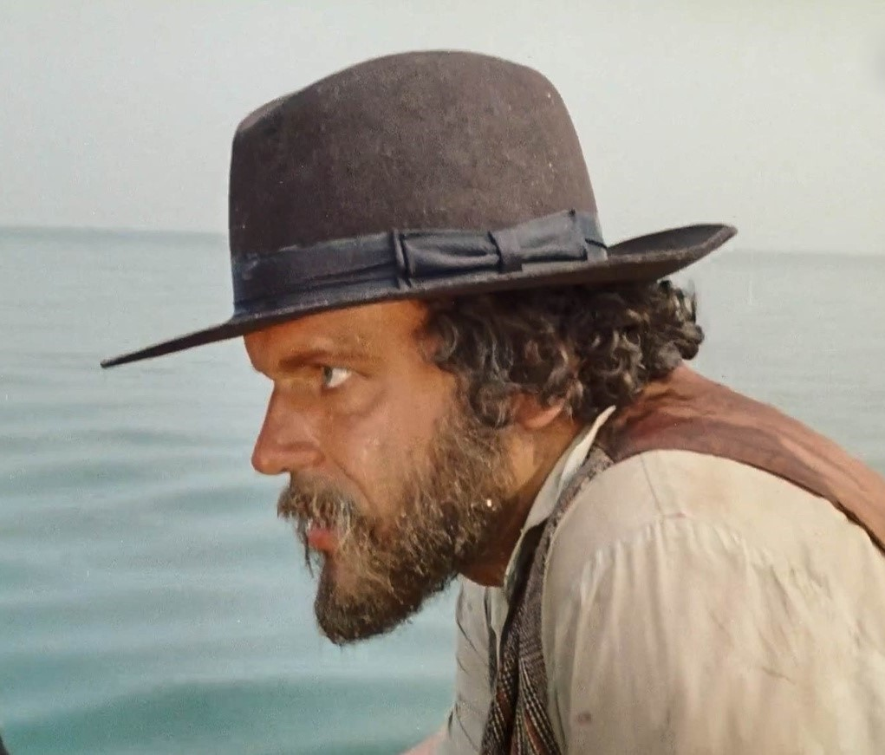
ГЕРОИ 1 ОТВЕТ
Эдуард Гленарван

Slide 31
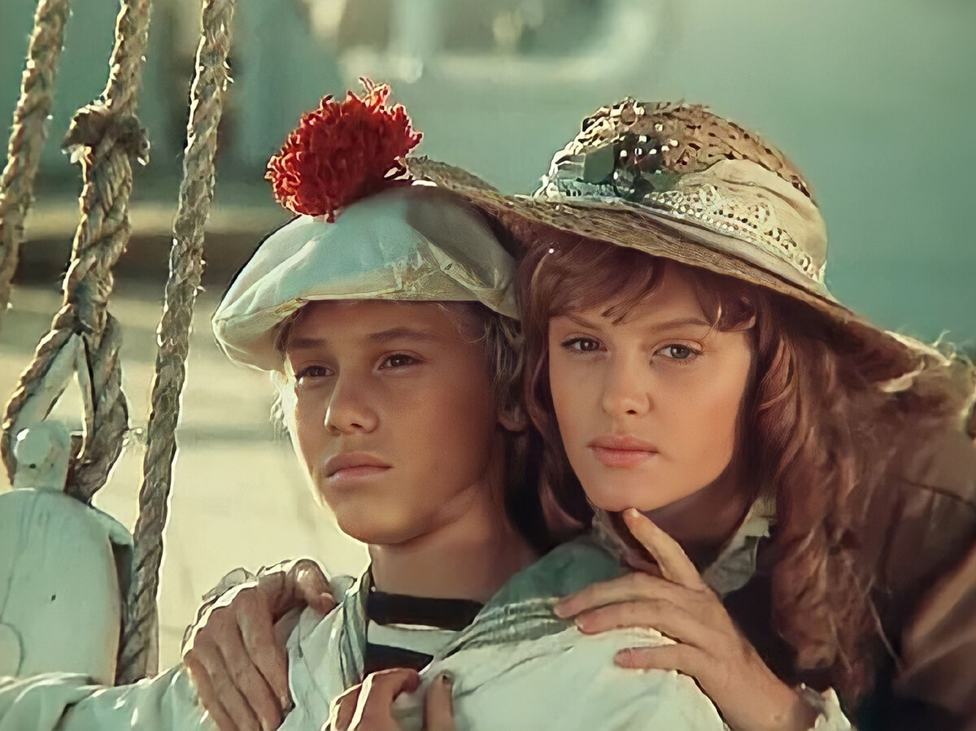
ГЕРОИ 2 ОТВЕТ
Мери Грант

Slide 32
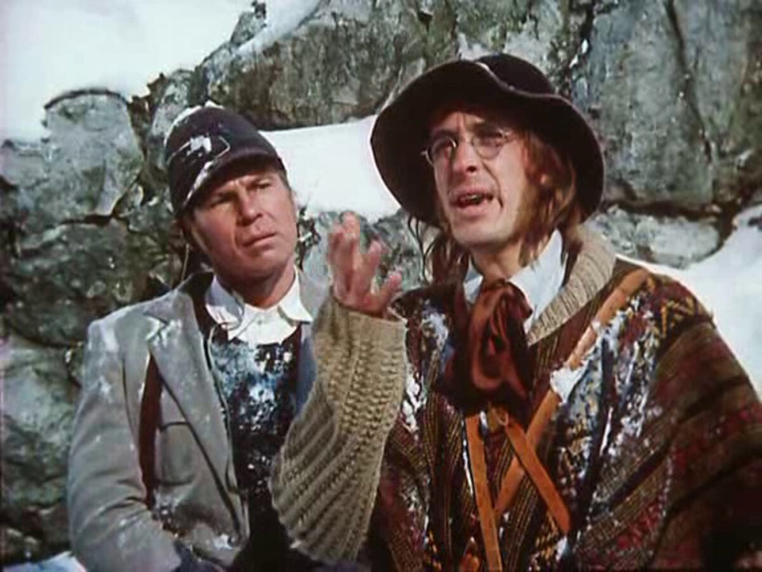
ГЕРОИ 3 ОТВЕТ
Паганель

Slide 33
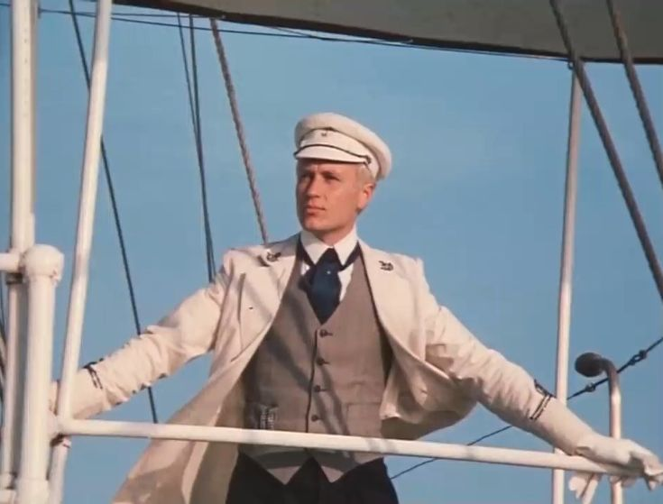
ГЕРОИ 4 ОТВЕТ
Джон Манглс

Slide 34
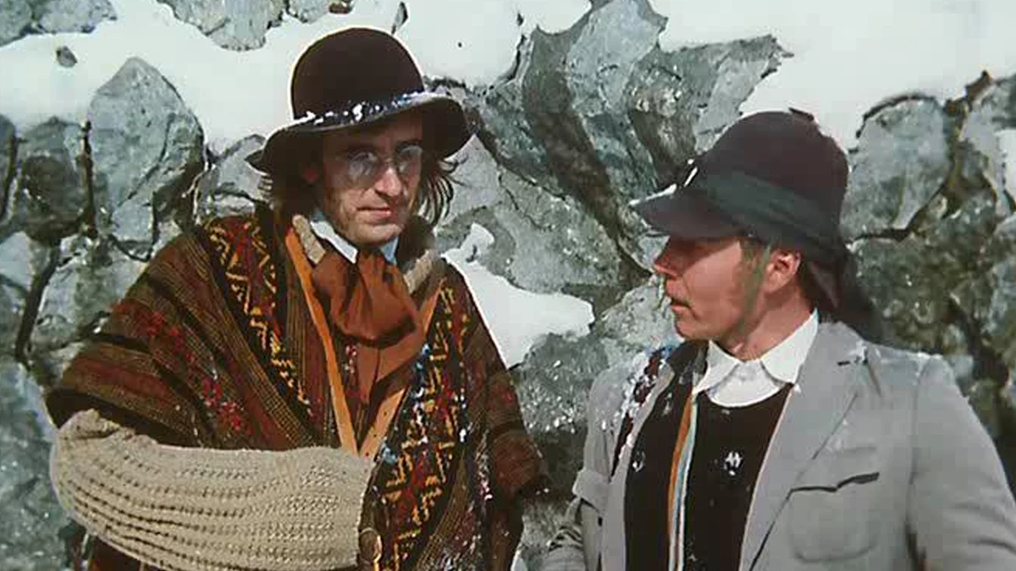
ГЕРОИ 5 ОТВЕТ
Майор Мак-Наббс

Slide 35
ЯЗЫК 1 ОТВЕТ
Английский , французский, немецкий

Slide 36
ЯЗЫК 2 ОТВЕТ
Убрать паруса

Slide 37
ЯЗЫК 3 ОТВЕТ
Португальский, думая, что изучает испанский

Slide 38
РЕЧЬ И ЯЗЫК 4 ОТВЕТ
Вальтер Скотт

Slide 39
ЯЗЫК 5 ОТВЕТ
Арабскую сказку

Slide 40
ДЕТАЛИ 1 ответ
Ударом молотка

Slide 41
ДЕТАЛИ 2 ответ
«Дункан»

Slide 42
ДЕТАЛИ 3 ответ
Увеличительного стекла

Slide 43
ДЕТАЛИ 4 ответ
Моко

Slide 44
ДЕТАЛИ 5 ответ
Письмо с посланием

Slide 45
ГЕОГРАФИЯ 1 ответ
Яру-Дзангбо-Чу

Slide 46
ГЕОГРАФИЯ 2 ответ
В северо-восточном направлении

Slide 47
ГЕОГРАФИЯ 3 ответ
Табор

Slide 48
ГЕОГРАФИЯ 4 ответ
По тридцать седьмой параллели

Slide 49
ГЕОГРАФИЯ 5 ответ
Южная Америка

Slide 50
ИСПЫТАНИЯ 1 ответ
В спешке, перепутав судно, попадает на «Дункан» и спит несколько часов в своей каюте

Slide 51
ИСПЫТАНИЯ 2 ответ
Кондор

Slide 52
ИСПЫТАНИЯ 3 ответ
Роберт

Slide 53
ИСПЫТАНИЯ 4 ответ
Бочонки с тюленьим жиром

Slide 54
ИСПЫТАНИЯ 5 ответ
Путешественники попали в плен к маори

Slide 55
Спасибо за работу!
Дети!
За страницами книг таится много неизведанного. Желаю вам, дорогие мои друзья, открыть для себя эти тайны и получить истинное наслаждение от чтения.
Ольшевская Елена Николаевна, учитель русского языка и литературы МОАУ «Лицей № 5» г. Оренбург.

